Slide 1
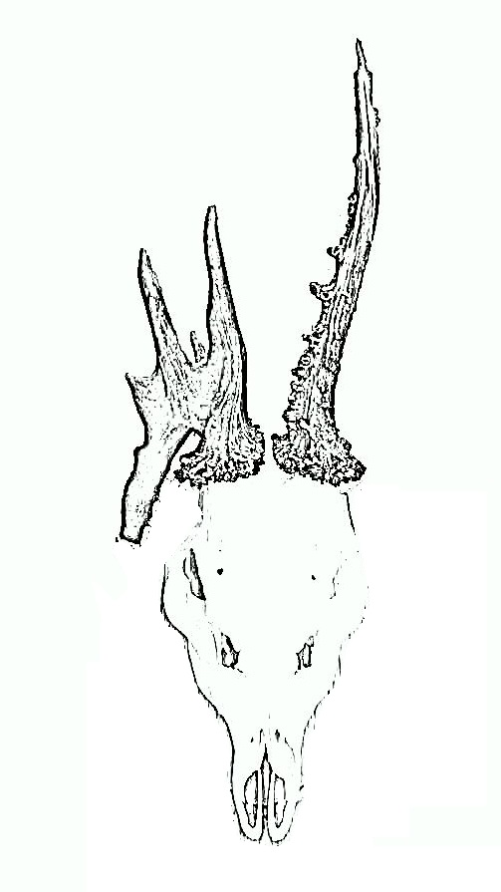
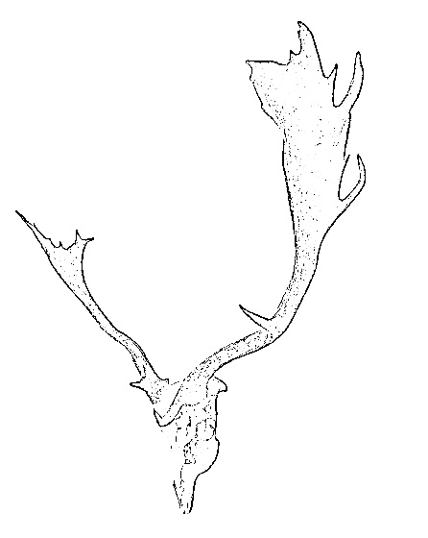
VYHODNOTENIE SÚŤAŽE NAJ ABNORMALITA 2022
Celoštátna poľovnícka výstava s medzinárodnou účasťou „POĽOVNÍCTVO A PRÍRODA„ Agrokomplex NITRA, 21.8.2022

Slide 2
SPÔSOB HLASOVANIA
PROSTREDNÍCTVOM FB STRÁNKY SPK OD 5. 8. DO 21.8.2022
HLASOVANIE NÁVŠTEVNÍKOV V PAVILÓNE A OD 18.8. DO 21.8.2022
HLASOVANIE ODBORNEJ POROTY

Slide 3
ODBORNÁ POROTA
Ing. Tibor Lebocký, PhD. – SPK (predseda)
Ing. Marcel Lehocký, PhD. – LESY SR, š. p.
Ing. Jozef Bittara – VLM SR, š. p.
Ing. Oskár Takács – SOŠL Prešov
David Vaca – časopis Svět Myslivosti

Slide 4
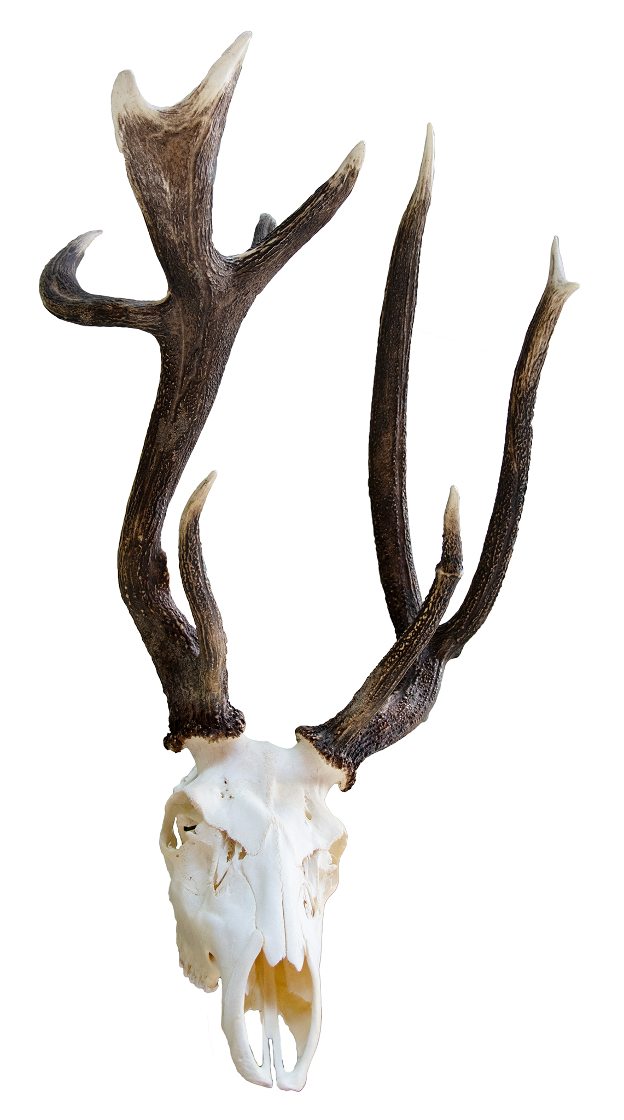
3. miesto – kategória jelene
Lovec: Ján Török Okres: Levice Vek: 14 BODY: 159
LV-R-15

Slide 5
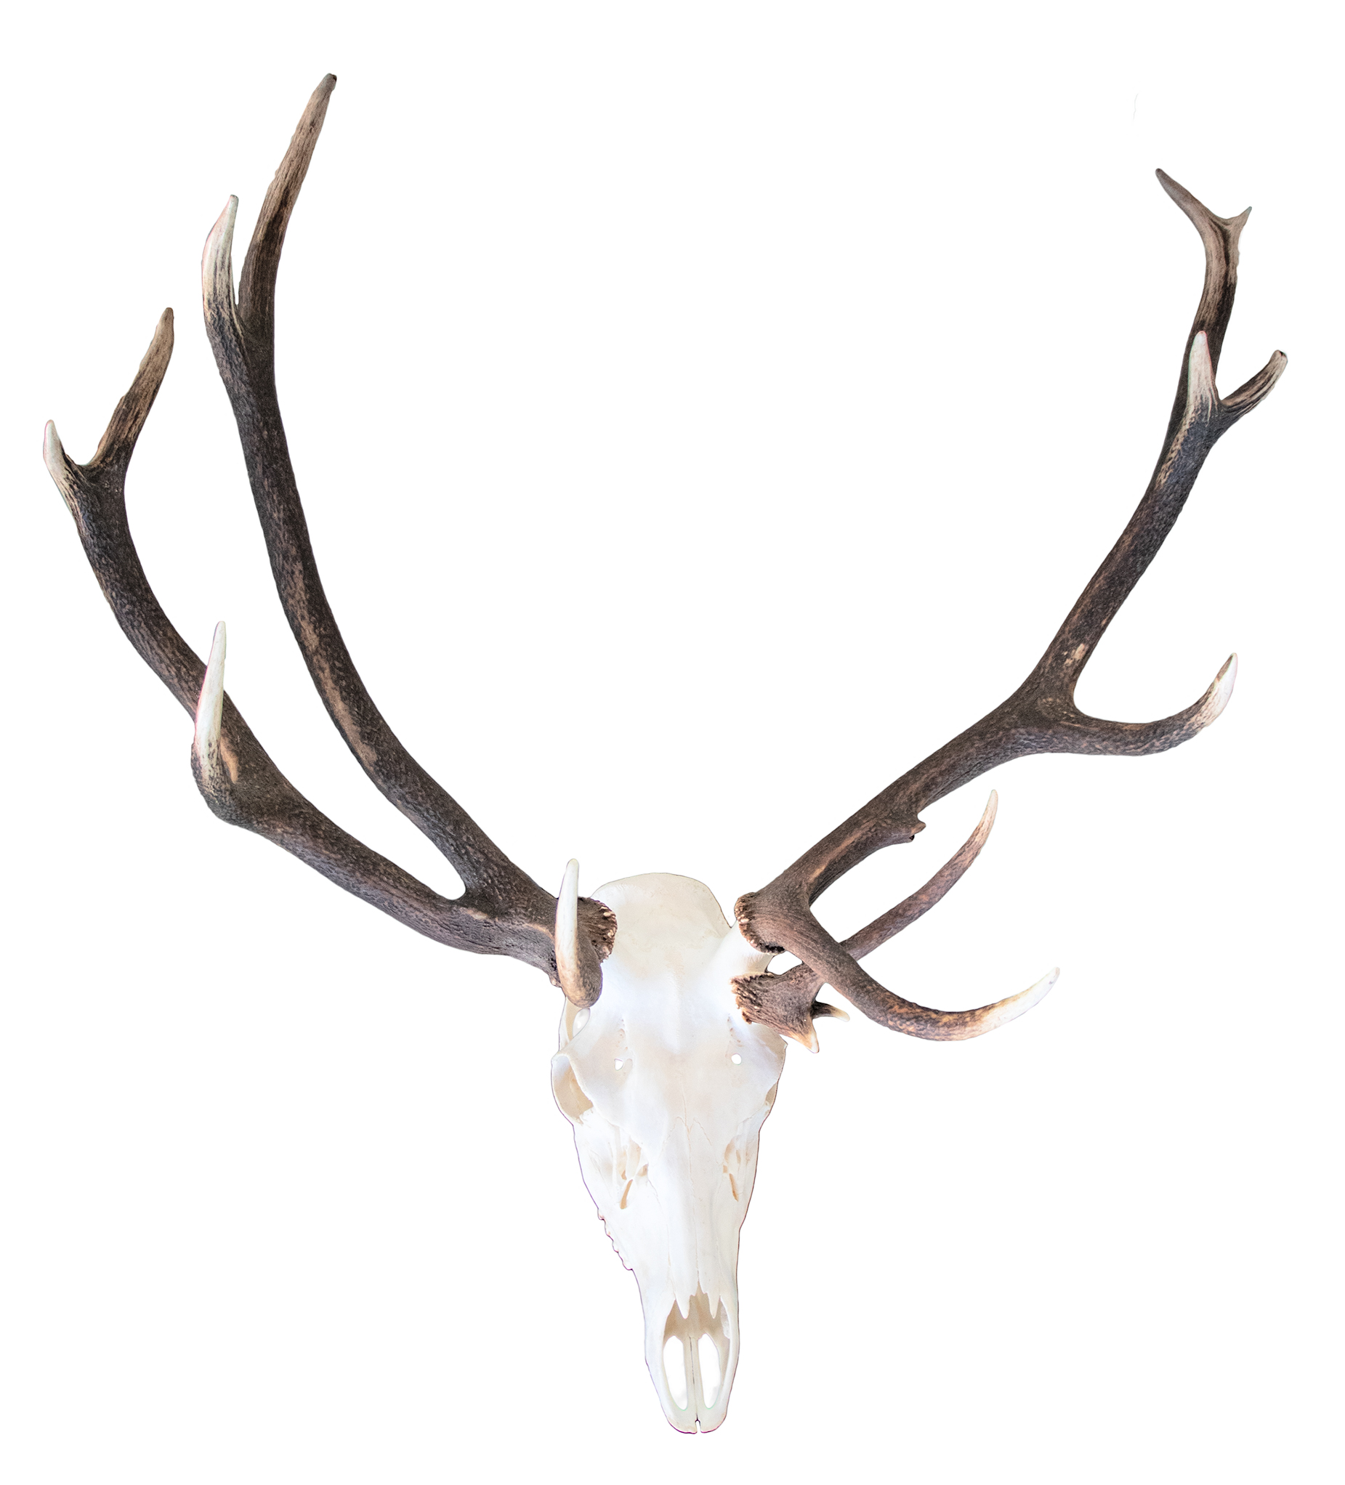
2. miesto – kategória jelene
Lovec: Veronika Vallová Okres: Liptovský Mikuláš Vek: 6 BODY: 230
LM-R-40

Slide 6
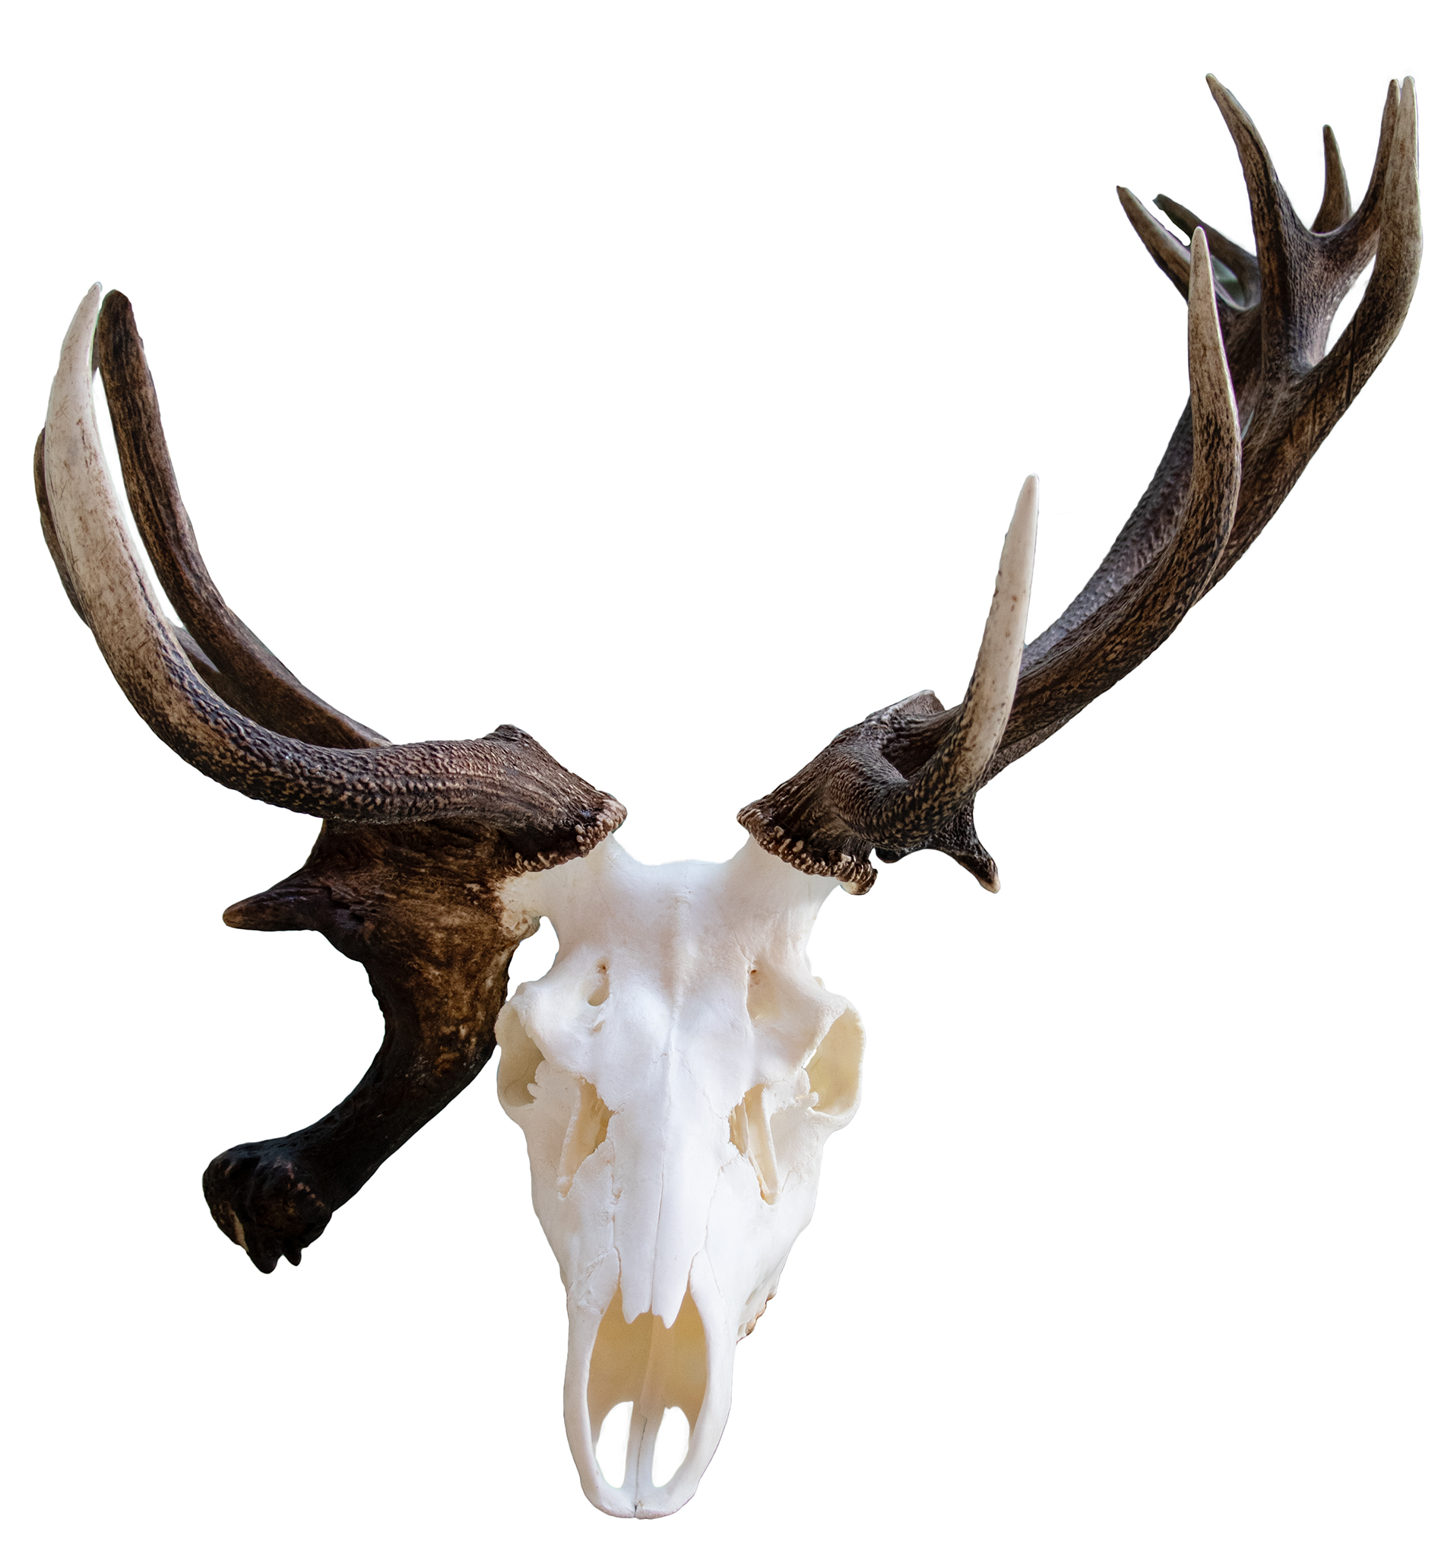
1. miesto – kategória jelene
Lovec: Jaroslav Selecký Okres: Zvolen Vek: 8 BODY: 311
ZV-R-81

Slide 7
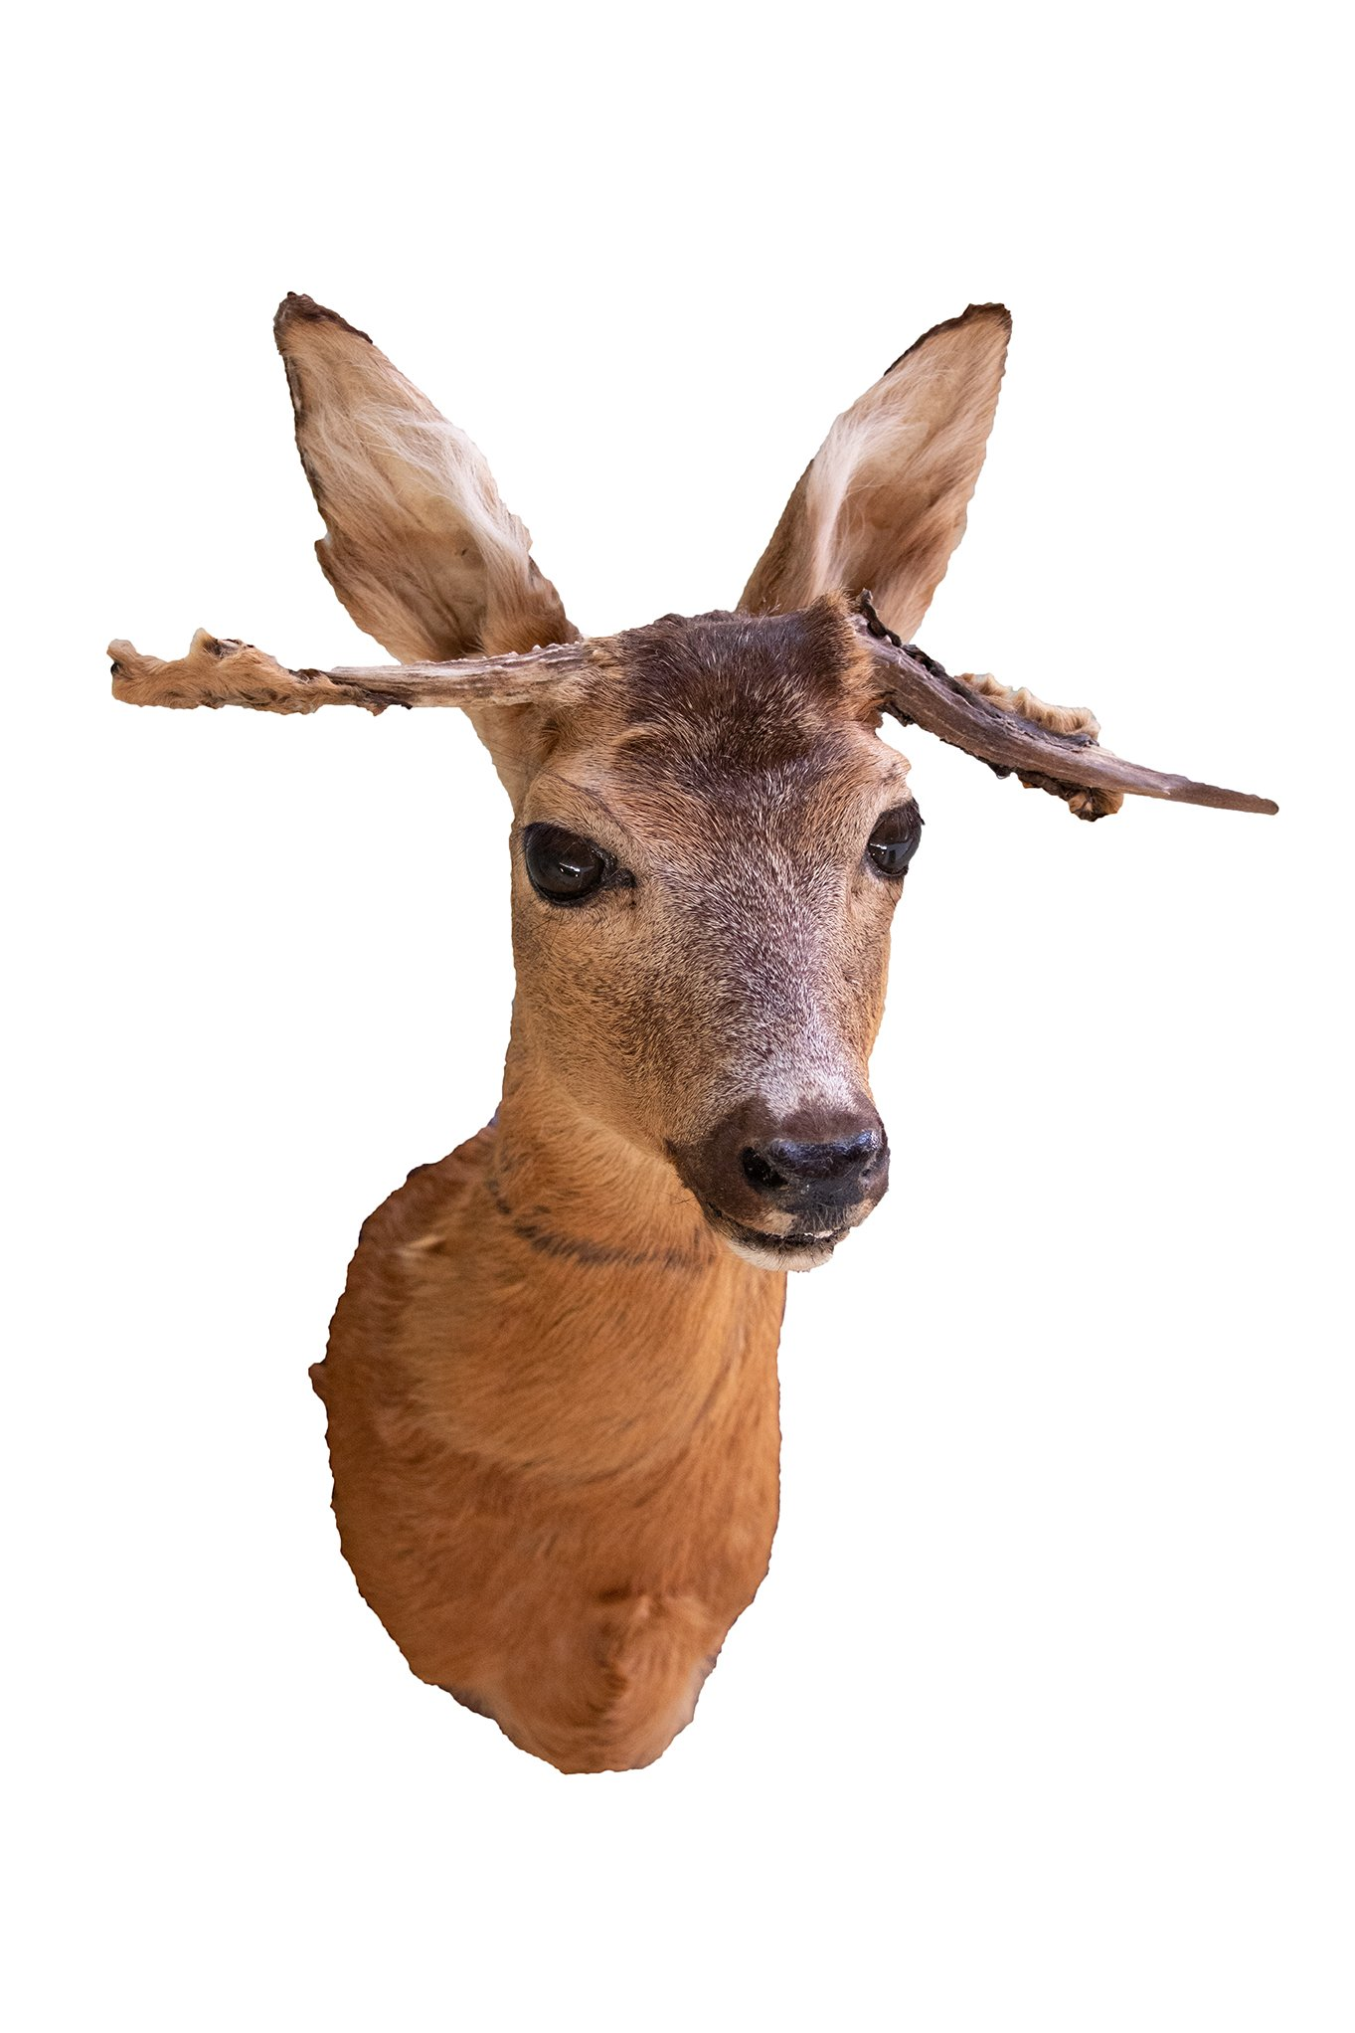
3. miesto – kategória srnce
Lovec: Patrik Csomor Okres: Levice Vek: 1 BODY: 195
LV-R-29

Slide 8
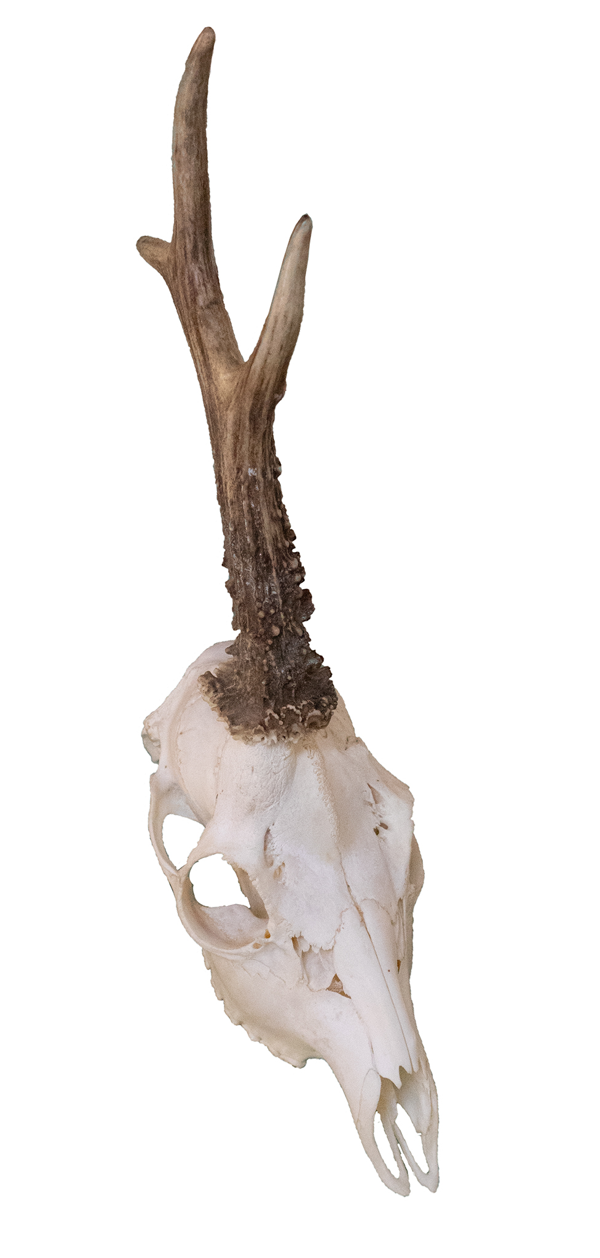
2. miesto – kategória srnce
Lovec: Ladislav Schmidt Okres: Levice Vek: 3 BODY: 212
LV-R-31

Slide 9
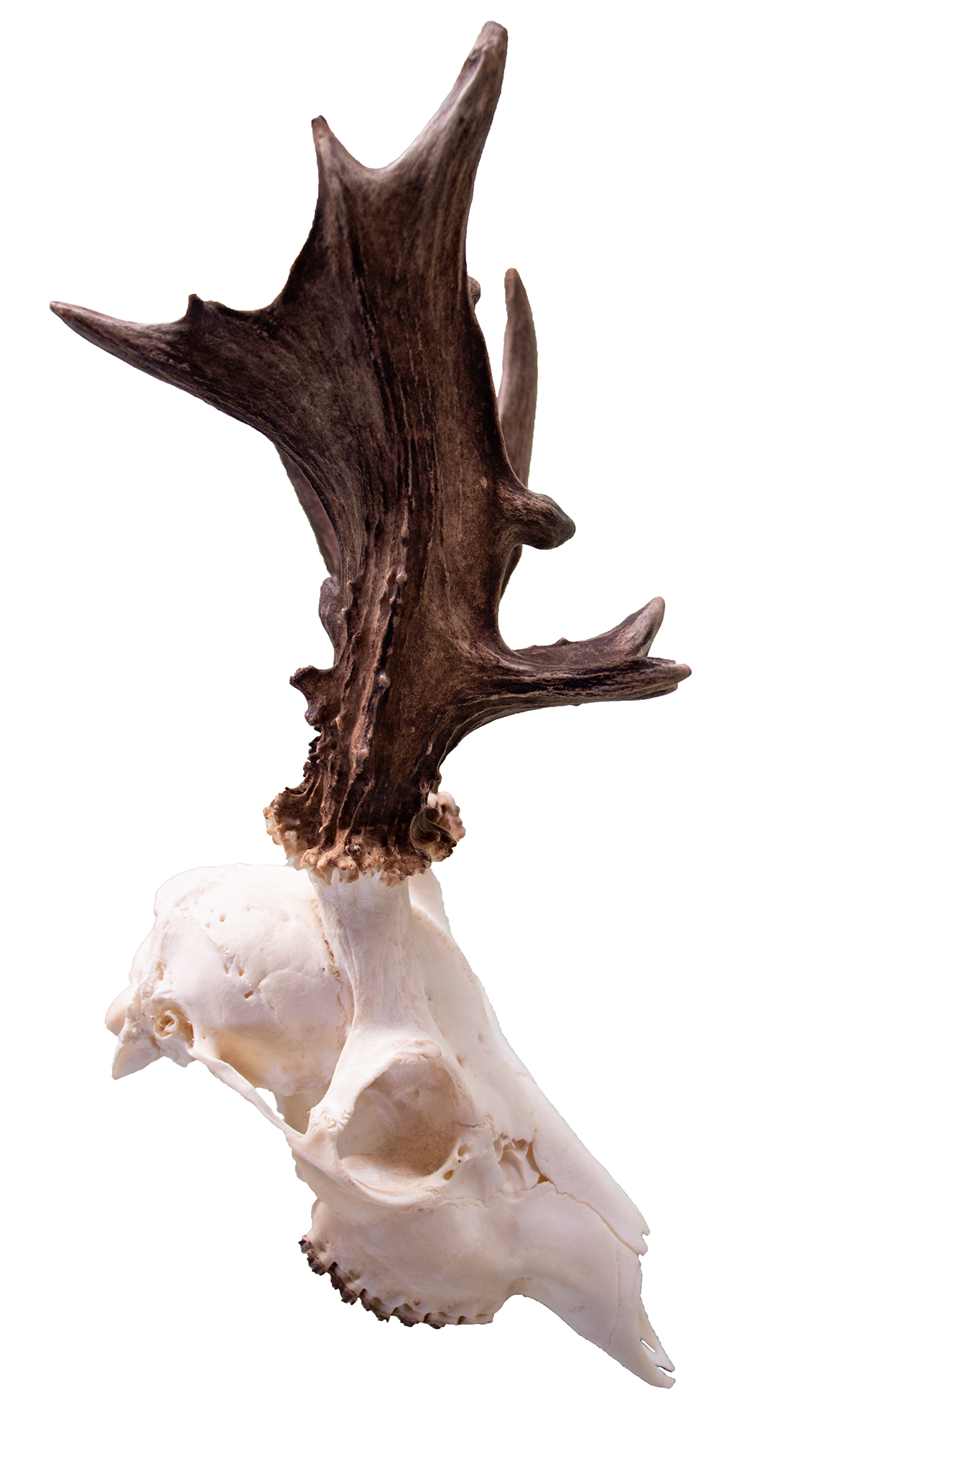
1. miesto – kategória srnce
Lovec: Miloš Torjay Okres: Michalovce Vek: 7 BODY: 238
MI-R-50

Slide 10
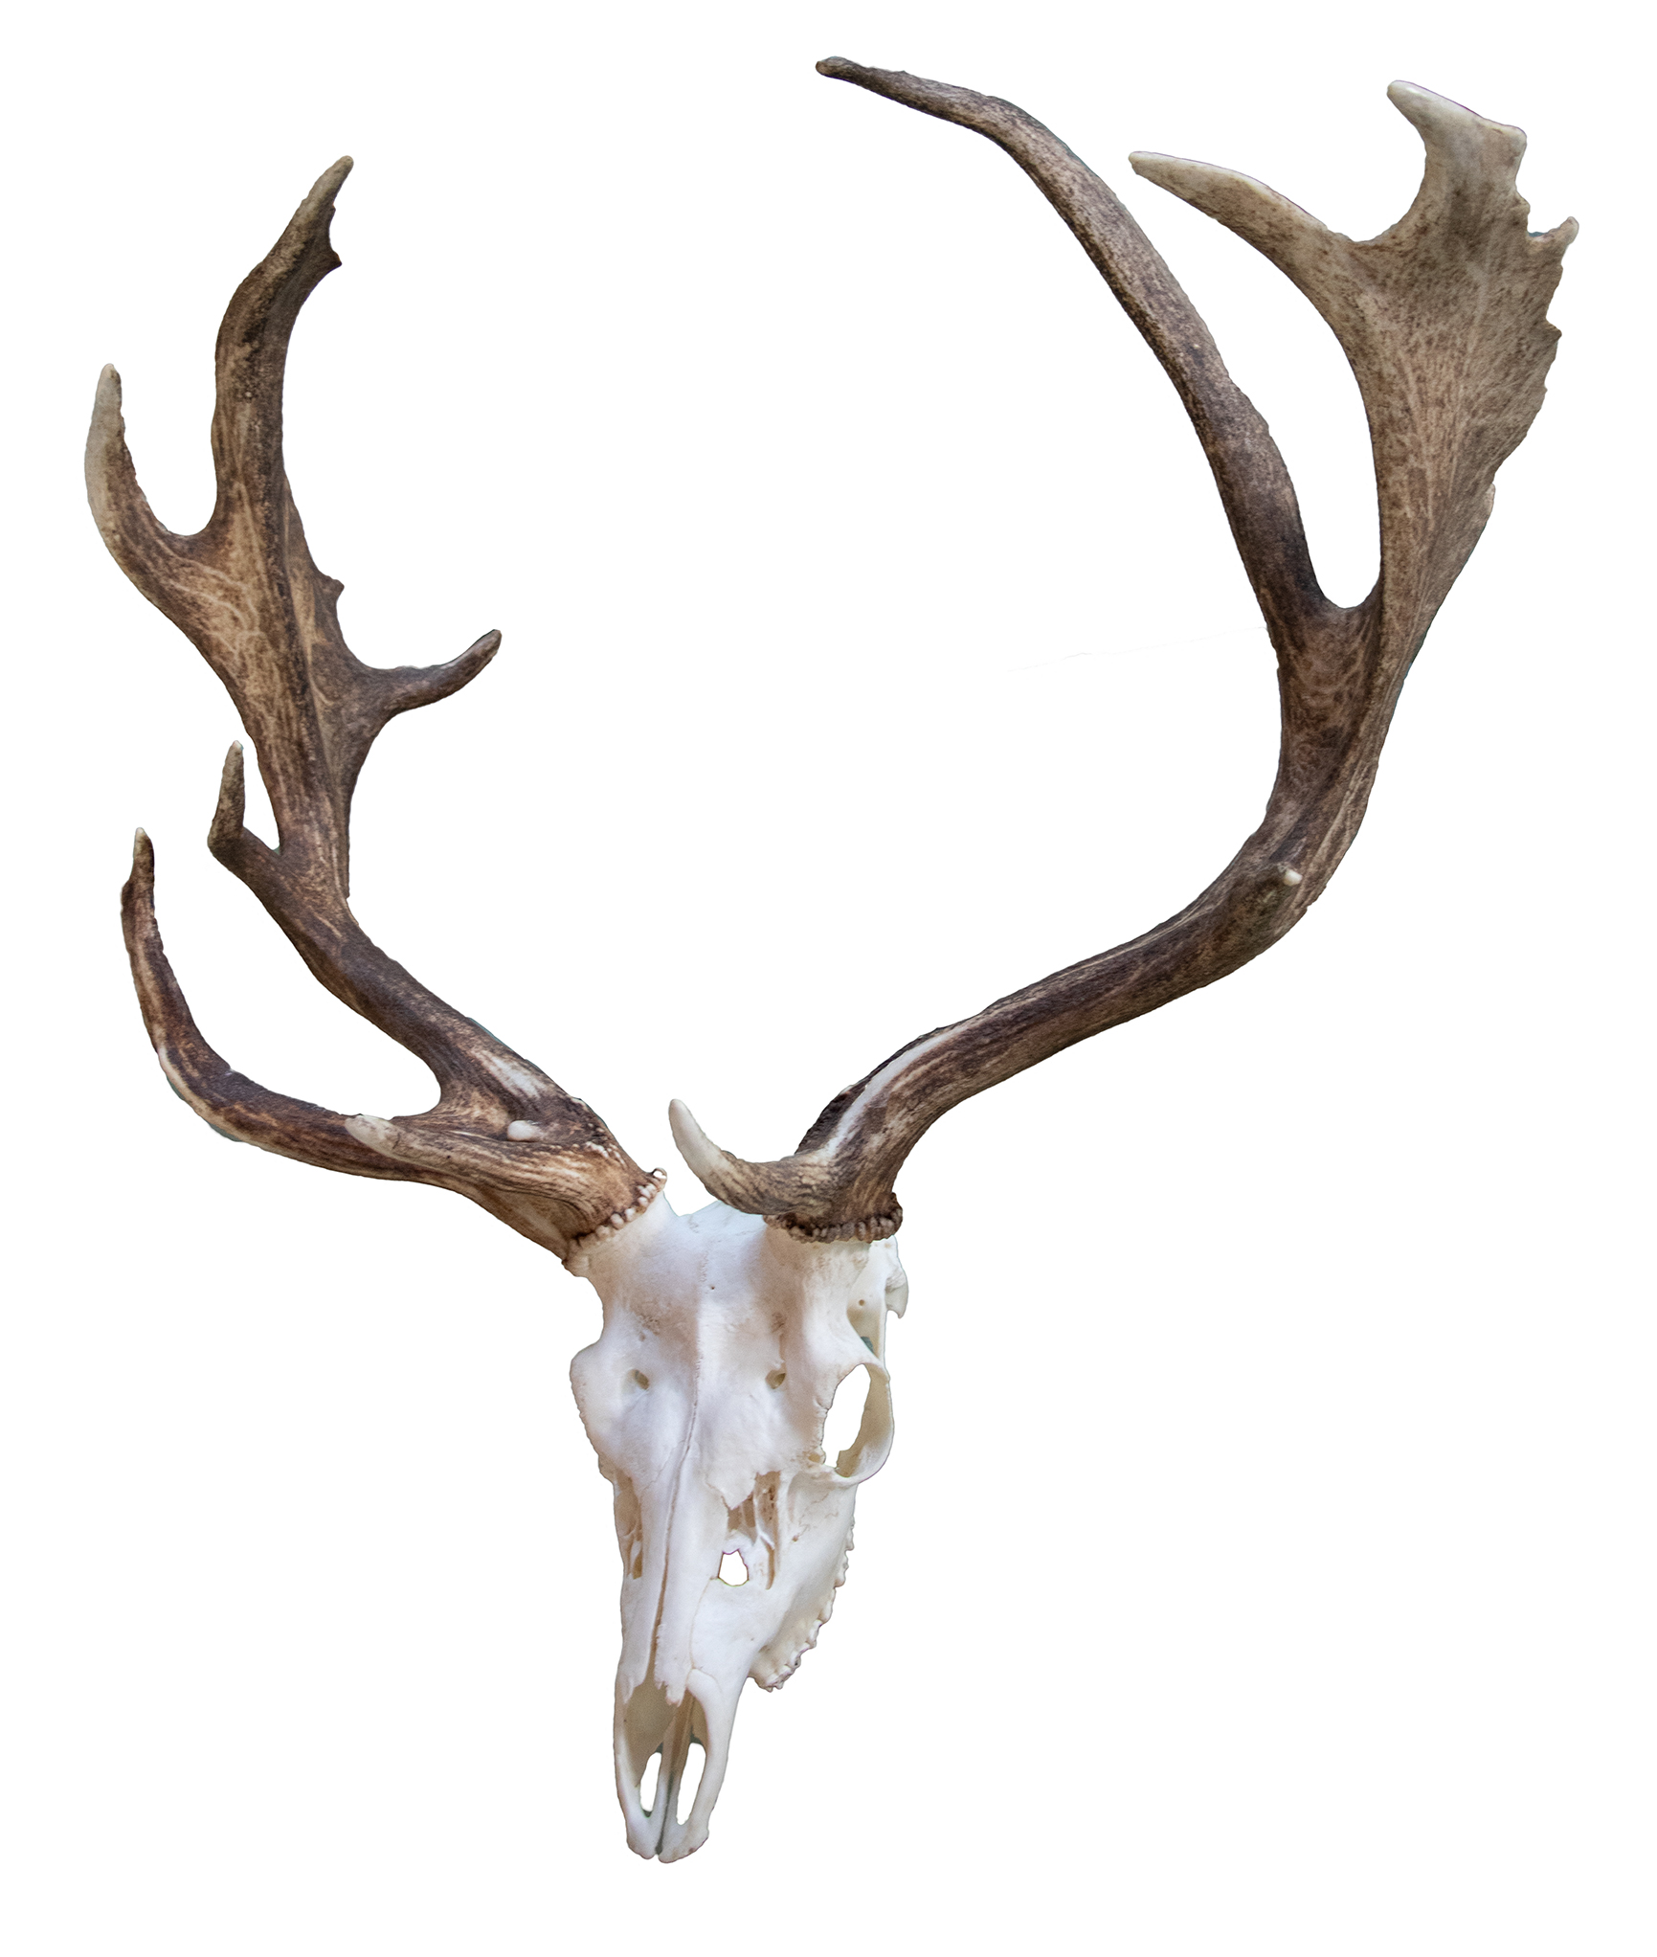
3. miesto – kategória daniele
Lovec: Vojtech Kovalčík Okres: Rimavská Sobota Vek: 10 BODY: 57
RS-R-69

Slide 11
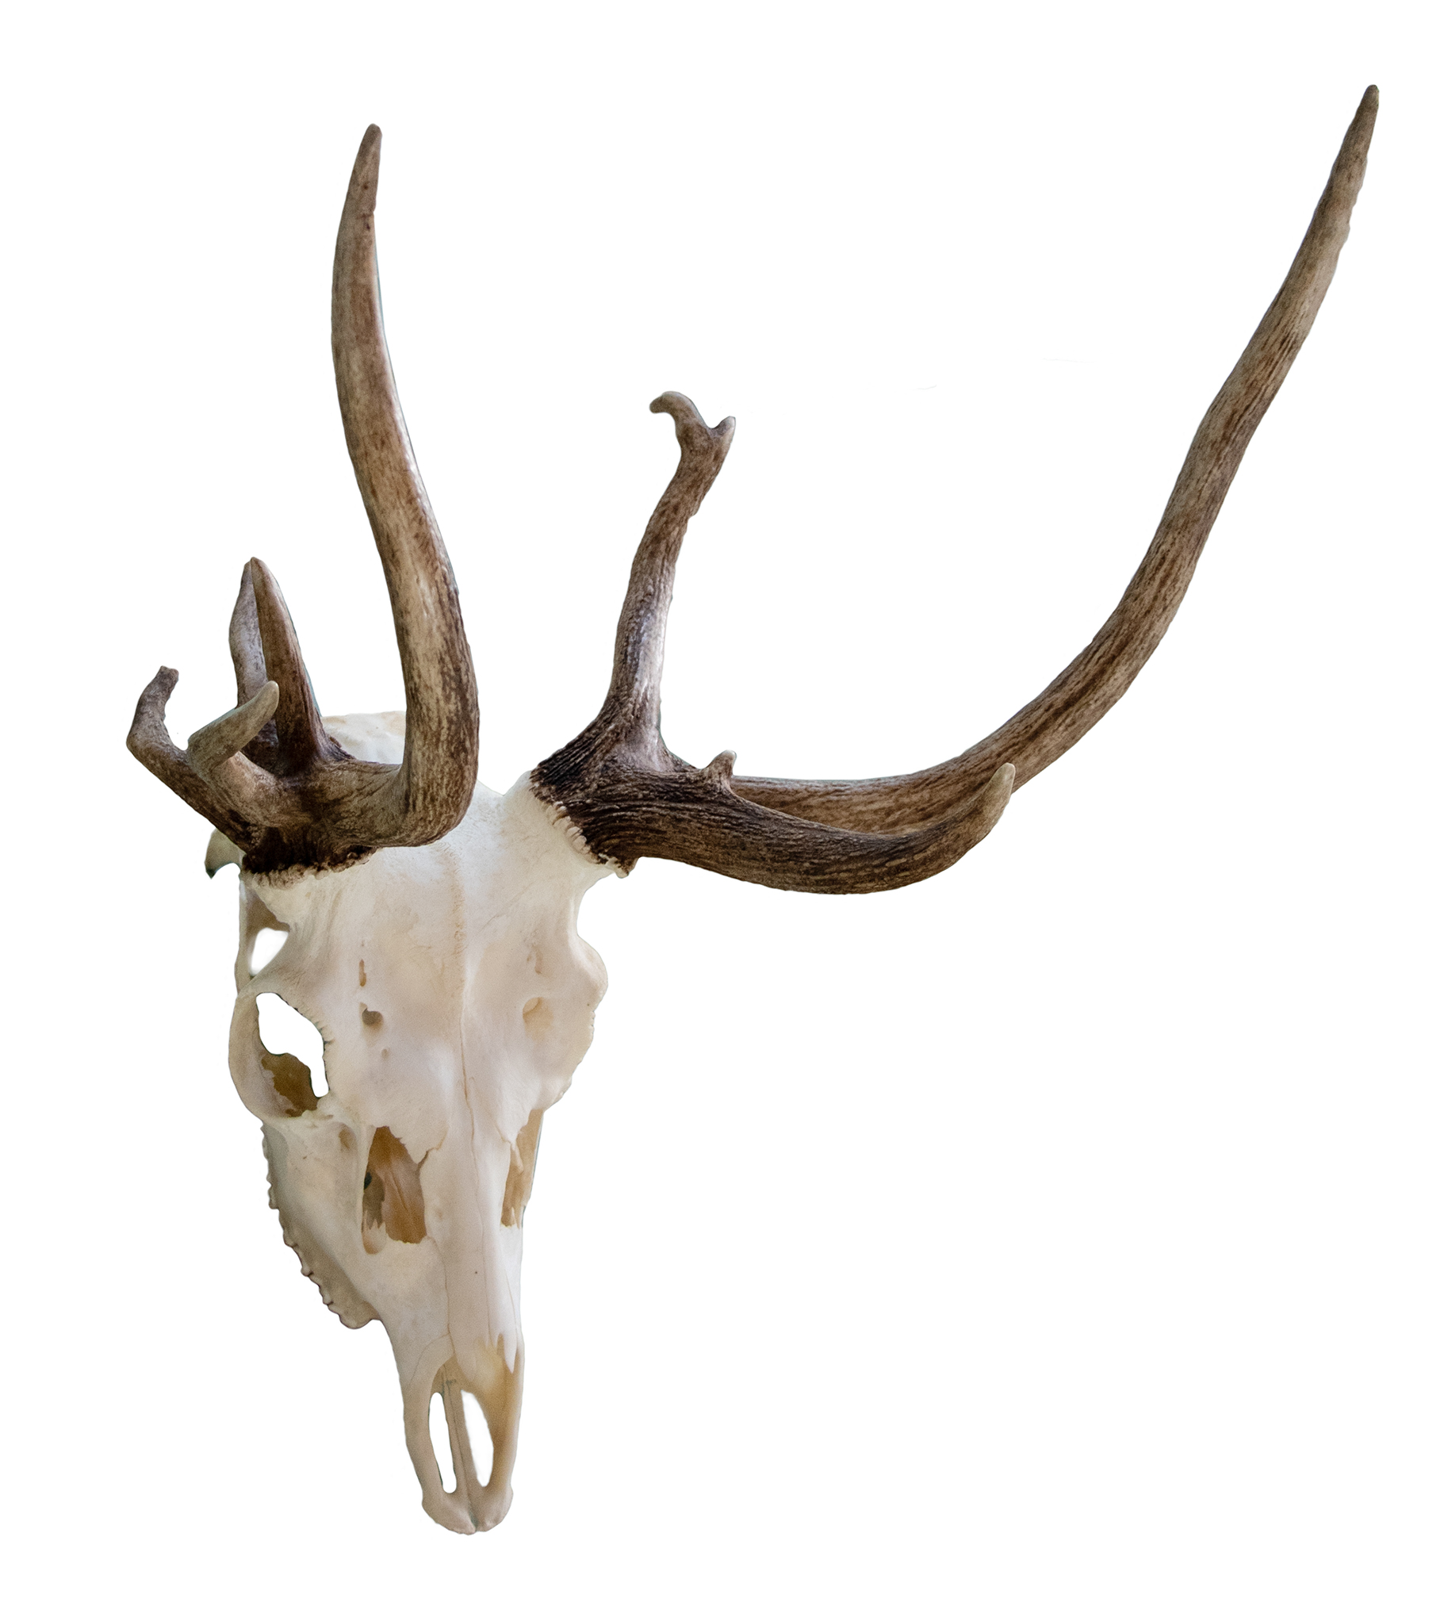
2. miesto – kategória daniele
Lovec: Pavol Rusnák Okres: Bánovce nad Bebravou Vek: 5 BODY: 76
BN-R-1

Slide 12
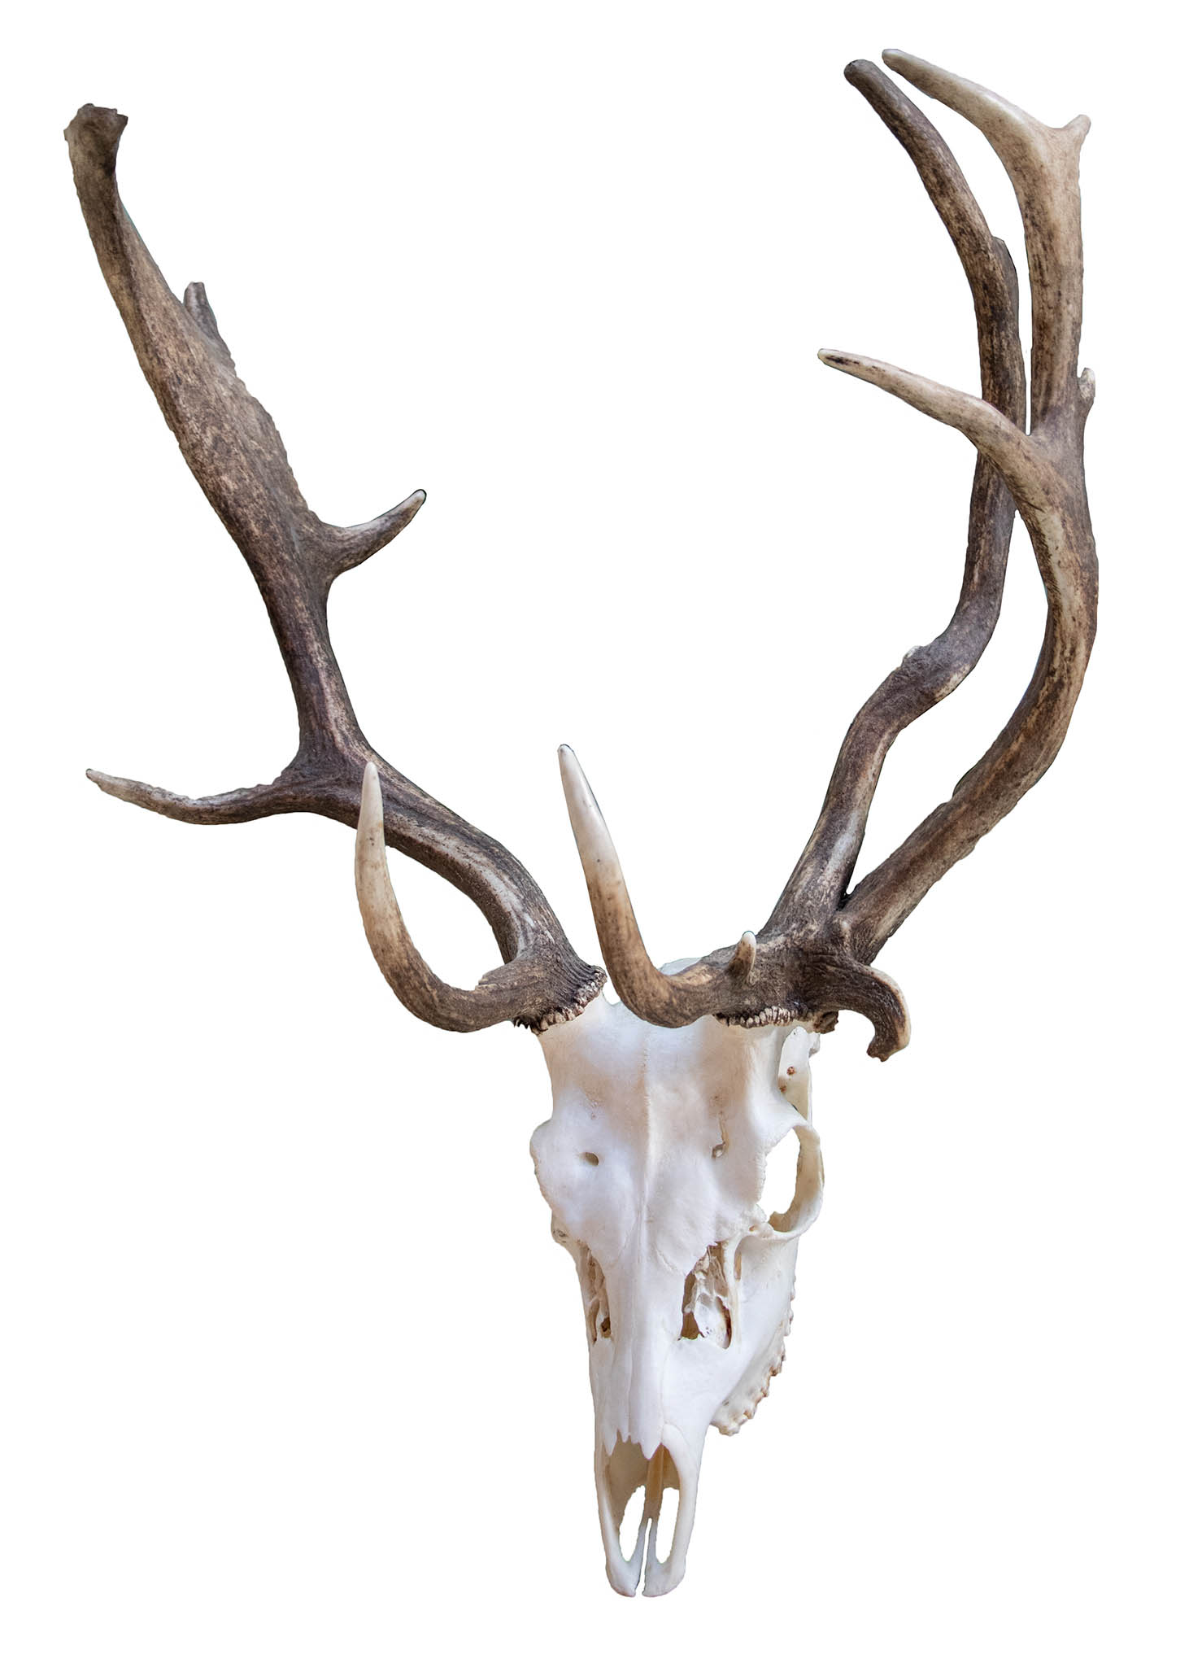
1. miesto – kategória daniele
Lovec: Ivan Trnka Okres: Levice Vek: 5 BODY: 77
LV-R-26

Slide 13
3. miesto – SÚŤAŽ NAJ ABNORMALITA
Lovec: Veronika Vallová Okres: Liptovský Mikuláš Vek: 6 BODY: 230
LM-R-40

Slide 14
2. miesto – SÚŤAŽ NAJ ABNORMALITA
Lovec: Miloš Torjay Okres: Michalovce Vek: 7 BODY: 238
MI-R-50

Slide 15
CELKOVÝ VÍŤAZ SÚŤAŽE NAJ ABNORMALITA
Lovec: Jaroslav Selecký Okres: Zvolen Vek: 8 BODY: 311
ZV-R-81

Slide 16
CENA POROTY – SÚŤAŽ NAJ ABNORMALITA
Lovec: Jaroslav Selecký Okres: Zvolen Vek: 8 BODY: 30
Rozhodujúci hlas predsedu
ZV-R-81

Slide 17
CENY V SÚŤAŽI
CENY PRE JEDNOTLIVÉ KATEGÓRIE:
miesto: ročné predplatné časopisu PaR, propagačné predmety kampane Poľovníctvo má zmysel a CVPP, nové vydanie knihy Významné zlaté trofeje od autora J. Cibereja a kolektívu + pamätná medailička s logom výstavy pre trofej
miesto: propagačné predmety kampane Poľovníctvo má zmysel a CVPP, brožúrky a knižky ceny od SMOPAJ a NLC + pamätná medailička s logom výstavy pre trofej
miesto: propagačné predmety kampane Poľovníctvo má zmysel a CVPP, brožúrky a knižky ceny od SMOPAJ a NLC + pamätná medailička s logom výstavy pre trofej
miesto: tablet Samsung v hodnote 300 eur venuje hlavný partner výstavy O2 Business services + fľaša dobrého šampanského, propagačné predmety kampane Poľovníctvo má zmysel, publikácia od SMOPAJ + pamätná medailička s logom výstavy pre trofej;
miesto: tablet Samsung v hodnote 300 eur venuje hlavný partner výstavy O2 Business services + fľaša dobrého šampanského, propagačné predmety kampane Poľovníctvo má zmysel, publikácia od SMOPAJ + pamätná medailička s logom výstavy pre trofej
miesto: tablet Samsung v hodnote 300 eur venuje hlavný partner výstavy O2 Business services + fľaša dobrého šampanského, propagačné predmety kampane Poľovníctvo má zmysel, publikácia od SMOPAJ + pamätná medailička s logom výstavy pre trofej
CENY PRE CELKOVÝCH VÍŤAZOV:
CENY POROTY: publikácia Karol Sovánka, fľaša dobrého šampanského od O2 Bussines services, propagačné predmety kampane Poľovníctvo má zmysel a Halali + pamätná medailička s logom výstavy pre trofej;

Slide 18
CENY DO SÚŤAŽE VENOVALI

